Slide 1
Asistente bursátil para el inversor value colombiano
Entrega 1 · MINE-4101 Ciencia de Datos Aplicada · Universidad de los Andes
Louis Gualtero · trabajo individual autorizado por el profesor

Slide 2
1. Problema
Inversor value colombiano que compra acciones de EE.UU.: screener, fundamentales y gráfico en pantallas separadas; riesgo “a ojo”; sin registro de decisiones.
Evidencia cualitativa (un participante + autor; muestra no representativa): 2 a 15 cambios de pantalla por activo, 2 a 3 horas por reporte trimestral.
Contexto: Mercado Global Colombiano +134 % 2024→2025 (BVC); +87 % inversionistas desde 2023 (SFC).
KPI: tiempo < 5 min, 1 pantalla, latencia ≤ 1 día, 100 % decisiones registradas.

Slide 3
2. Producto: seis niveles, tres lecturas
6 niveles definidos por el usuario (3 de entrada, 3 de salida), en precio y en múltiplo.
3 lecturas por nivel: fundamental (percentiles del P/E normalizado), técnica (SVM, N = 60 días), probabilística (simulación por bloques de la acción y del XLP).
Panel de riesgo descriptivo: volatilidad, percentil 5, caída máxima, caídas fuertes, dependencia del sector.
Alcance de la entrega 1: industria piloto consumo defensivo (21 empresas + SPY + XLP; KHC excluida).

Slide 4
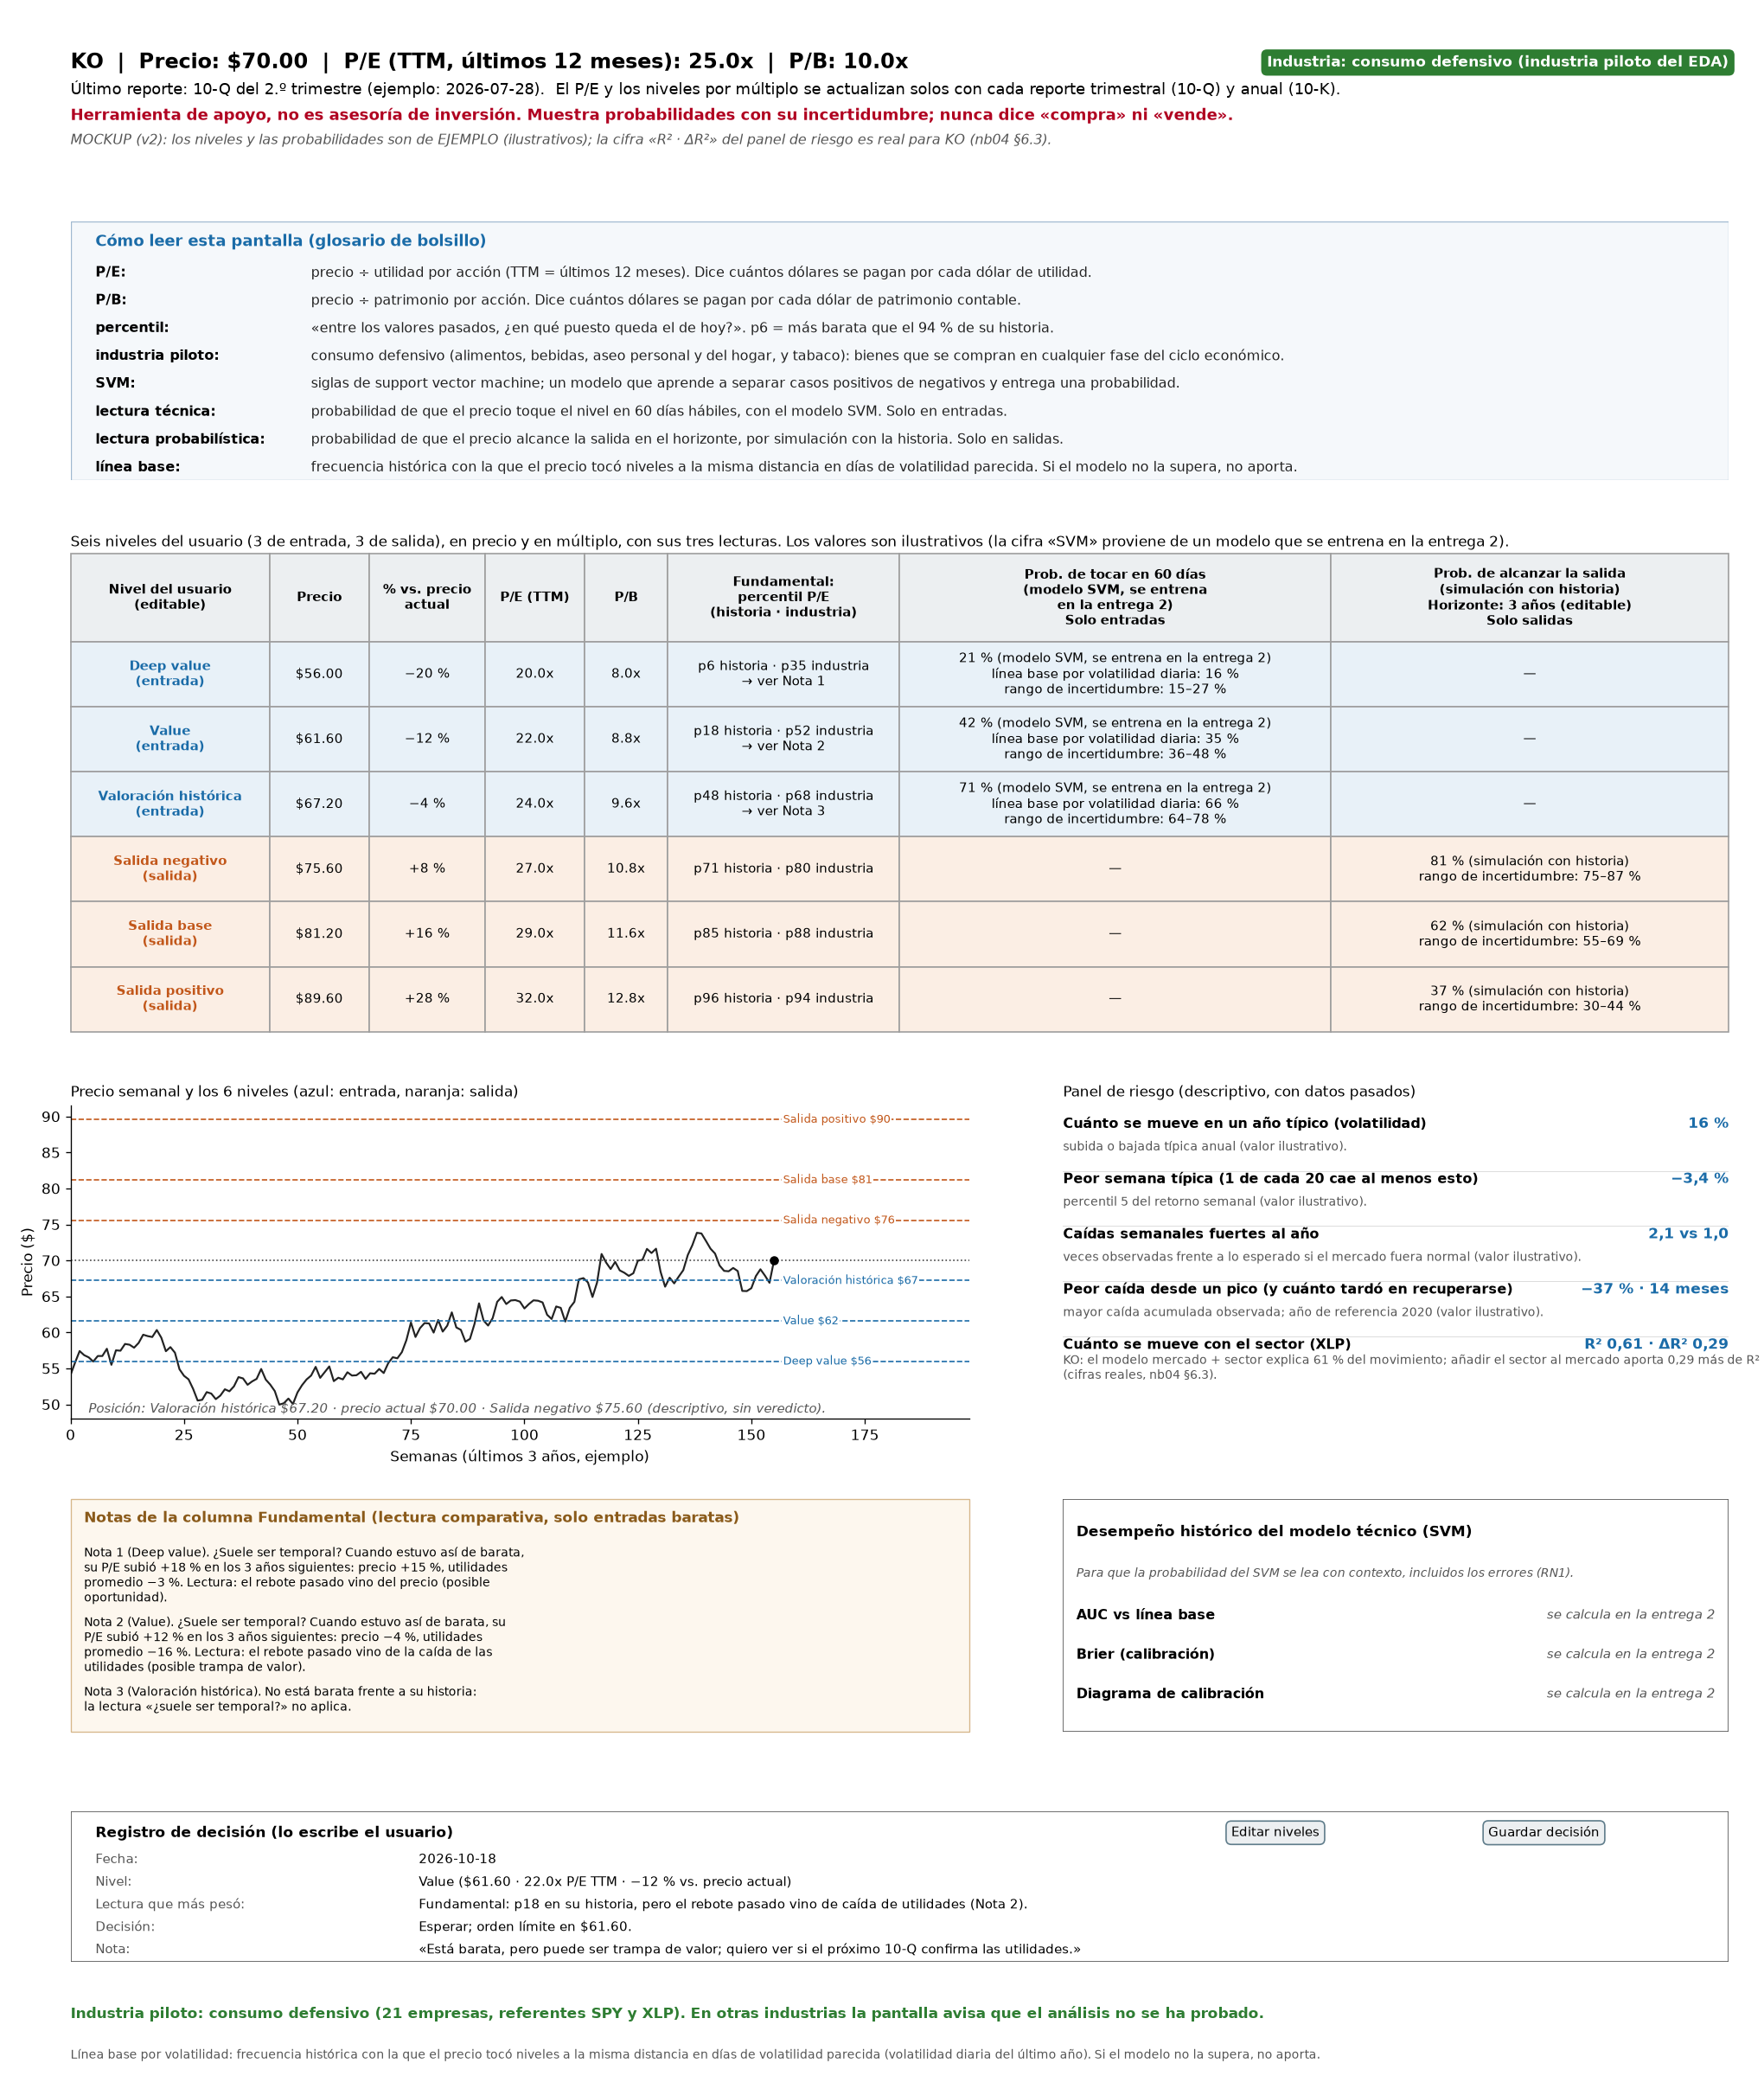
3. Mockup (v2)

Slide 5
3b. Feedback del inversor y respuesta en el mockup v2
Validación 2026-10-18: sesión asíncrona por mensajería con un inversor; no respondió el formulario y entregó feedback libre.
Aceptado en v2 (H1 definiciones, H2 columnas separadas y notas aparte, H3 columna % vs. precio actual): franja “Cómo leer esta pantalla” con 8 definiciones de una línea (incluye SVM); P/E y P/B en columnas separadas; columna “% vs. precio actual”; panel de riesgo con 5 filas espaciadas; marca descriptiva del precio actual sin veredicto.
No se adopta (H4): el “veredicto” que pidió el participante choca con RN1 y con la regla de no recomendar.
Aplazado al punto 7 (H5): prototipo navegable con más usuarios y medición de los KPI 1, 2 y 5 (sin línea base en esta sesión).
Técnica (SVM, “se entrena en la entrega 2”): 21 / 42 / 71 % frente a línea base 16 / 35 / 66 %. Probabilística: 81 / 62 / 37 %.

Slide 6
4. Ética y regulación
Ley 964 de 2005 y Decreto 2555 de 2010: el producto no recomienda compra ni venta y no perfila al usuario; leyenda del art. 2.40.1.1.3 en cada pantalla.
Habeas Data (Ley 1581 de 2012): en la validación asíncrona del 2026-10-18 el participante participó de forma voluntaria y no se recogieron datos personales ni su nombre; el guion prevé consentimiento previo e informado bajo código para las sesiones moderadas futuras (ver docs/entrega_1/03_etica_legal.md §3.2).
Transparencia: SVM lineal con coeficientes legibles; probabilidad junto a su línea base y su desempeño histórico.
Sin look-ahead ni data snooping: fecha filed, ventana expansiva, 15 pruebas declaradas antes, Bonferroni en P4.

Slide 7
5. Enfoque analítico (6 preguntas, 1 hipótesis cada una)
Plantilla por hipótesis: umbral → H0/H1 → IC95 por bootstrap → decisión.
Preg. | Pregunta | Decide en la herramienta
P1 | ¿Caídas semanales fuertes > normal? | Panel de riesgo: “frecuencia de caídas fuertes”
P2 | ¿Barato sube P/E norm. > caro a 3 años? | Lectura fundam.: percentil P/E norm. + adv. deterioro
P3 | ¿Barato gana al XLP a 3 años? | Exceso sobre XLP no entra como señal
P4 | ¿Indicador técnico mejora, de forma lineal, la AUC del modelo A de magnitud? | Lectura técnica: SVM solo de magnitud; SVM RBF en entrega 2
P5 | ¿XLP agrega ΔR² al SPY? | Panel de riesgo + simulación acción + XLP
P6 | ¿La turbulencia se agrupa? | Lectura probab.: simulación por bloques, k·σ252

Slide 8
5b. Qué mide P1 y qué es el P/E normalizado
Caída semanal fuerte (P1): semana en que la acción cae más de 2 veces su volatilidad semanal del último año (z < −2). Con retornos normales y σ conocida pasaría en el 2,3 % de las semanas (≈ 1 de cada 44, ≈ 1,2/año); con σ estimada, la tasa comparable calibrada por simulación es ≈ 2,55 % (≈ 1 de cada 39, ≈ 1,3/año). El umbral de 3,83 % (≈ 1 de cada 26, ≈ 2/año) agotaría más seguido el presupuesto de pérdida.
P/E normalizado: precio ÷ EPS promedio de 3 años (utilidad neta de 12 trimestres ÷ 3 ÷ acciones). Evita que un solo año excepcional haga parecer barata o cara una acción.

Slide 9
6. Datos (tres fuentes gratuitas, instantánea fechada)
yfinance: 21 344 filas semanales × 23 tickers desde 2009; precios ajustados y sin ajustar por dividendos.
SEC EDGAR: hechos XBRL de los 10-K y 10-Q con fecha filed; el P/E usa el EPS TTM reconstruido con los 10-Q.
Damodaran: múltiplos y márgenes por industria.
Calidad en nb02: 9 dimensiones y 5 niveles; 0 nulos en precios ajustados, 0 duplicados; TTM válido en 1.308 de 1.434 trimestres (91,2 %).

Slide 10
7. EDA: resultados por hipótesis
Preg. | Estimado · IC95 · Decisión
P1 | 3,08 % (≈ 1,6/año) · [2,46; 3,92] % (≈ 1,3–2,0/año) · no se rechaza H0, no accionable
P2 | +0,153 · [+0,091; +0,221] · se rechaza H0, accionable
P3 | +0,006 · [−0,032; +0,049] · no se rechaza H0, no accionable
P4 | 7 indicadores con IC que cruzan 0 · no se rechaza H0 (×7)
P5 | ΔR² 0,225 · [+0,175; +0,291] · se rechaza H0, accionable (confirmatoria)
P6 d. | P(T|T) 0,305 · [0,275; 0,340] · se rechaza H0, magnitud incierta

Slide 11
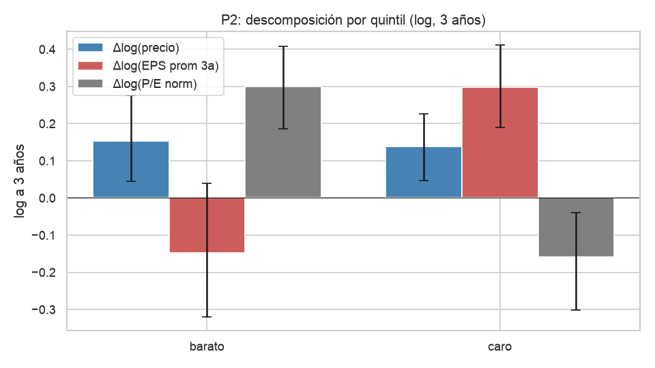
8. P2: barato sube más, trampa de valor afirmada como asociación

Slide 12
Barato − caro: +0,153 anualizado en log (IC95 por empresa [+0,091; +0,221]). La diferencia barato − caro reparte +0,46 (3 años) en Δlog(precio) +0,014 (IC95 [−0,115; +0,155], cruza 0) y Δlog(EPS prom 3a) −0,444 (IC95 [−0,693; −0,210], excluye 0): trampa de valor afirmada como asociación. nb04 §2.7–§2.8.

Slide 13
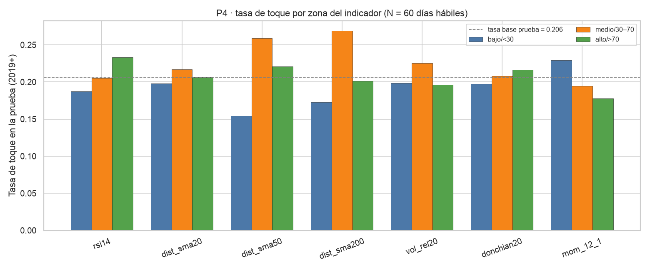
9. P4: ningún indicador aporta, de forma lineal, sobre el modelo de magnitud

Slide 14
ΔAUC frente al modelo A (AUC 0,577 en la submuestra; base del SVM 0,591 sobre todas las filas): 7 IC95 (Bonferroni ≈ 99,3 %) cruzan 0. P4 mide aporte lineal; §5.5 sugiere un patrón no lineal en dist_sma50 y dist_sma200. Consecuencia: variables_svm = {|r_t|, σ20/σ252, σ252}; la entrega 2 prueba el SVM RBF. nb04 §5.3 y §5.5.

Slide 15
10. Conclusiones y próximos pasos
Insights: niveles en k·σ252, N = 60; simulación por bloques de la acción + XLP; exceso sobre XLP no entra como señal; marca “industria no validada” fuera del piloto.
Limitaciones: una industria piloto; supervivencia; 3 años (no 5–10); P5 confirmatoria; P4 con fuga de selección y solo mide aporte lineal; validación del mockup con un solo inversor, asíncrona, y KPI 1, 2 y 5 sin línea base.
Próximos pasos: entrenar el SVM (lineal y RBF para captar aportes no lineales que P4 no detecta) con corte cronológico, simulación por bloques, prototipo navegable con más usuarios y medición de KPI, segunda industria.
Repositorio: https://github.com/louis97/asistente-financiero. Video: https://youtu.be/NGZdh3TD46E.

